Slide 1
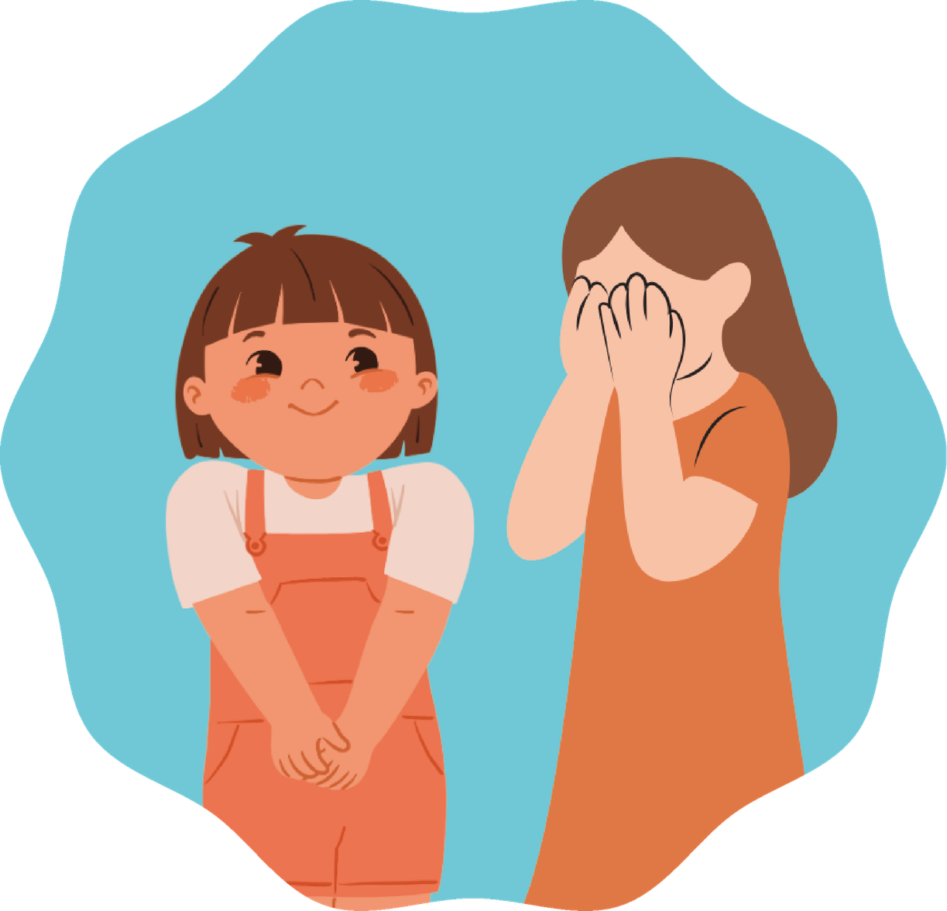

Modul 6:
Scham
Sie verstehen, benennen und transformieren
Aktivitäten Primarstufe

Slide 2
Manchmal fühlen wir Scham wenn wir denken,
dass wir etwas falsch gemacht haben oder dass andere uns anders ansehen.
Aber Scham ist nur eine Emotion. Sie definiert uns nicht.
Wir alle fühlen sie, auch Erwachsene.
“Wenn wir über Scham sprechen können, verliert sie ihre Macht.” – Brené Brown
Denke daran:
Dies ist ein sicherer Raum. Wir sprechen respektvoll miteinander.

Slide 3
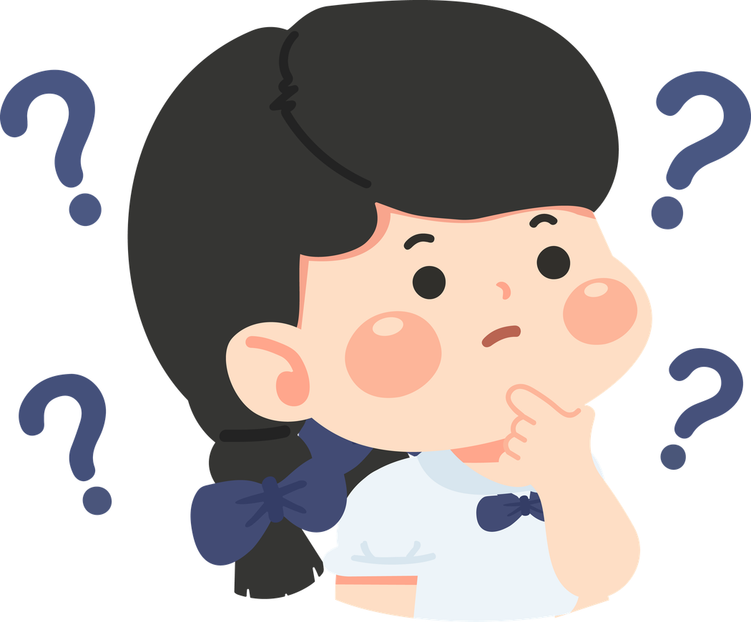
Ziele
01
Verstehen, was Scham ist
02
Erkennen, wie sie sich im Körper anfühlt
Wahrnehmen, was Scham in unserem Körper auslöst
03
Wissen, welche Dinge sie auslösen können
Situationen oder Momente entdecken, die Scham hervorrufen
04
Verstehen, dass Scham normal ist
Sich daran erinnern, dass wir alle manchmal Scham fühlen. Es ist nichts Schlechtes, sondern einfach eine Emotion.
05
Lernen, gut miteinander umzugehen
Empathie üben, respektvoll sprechen und diejenigen unterstützen, die sich schlecht fühlen.
06
Scham in etwas verwandeln, das uns einander näherbringt
Das Gelernte nutzen, um uns besser zu verstehen und anderen zu helfen, sich begleitet zu fühlen.

Slide 4
Warum ist es wichtig, mit Scham zu arbeiten?
Auch wenn sie oft verwechselt werden, sind Scham und Schuld nicht dasselbe.
Scham hat mit der Identität zu tun:
„Ich bin schlecht“,
„Ich bin nichts wert“,
„Ich sollte nicht so sein“.
Schuld steht in Verbindung mit der Handlung:
„Ich habe etwas falsch gemacht“ oder
„Ich habe mich geirrt“.
Während Schuld dazu führen kann reinen Fehler zu reparieren oder daraus zu lernen, la führt Scham oft zu dem Wunsch, sich zu verstecken oder sich zurückzuziehen.

Slide 5
Tag 1. Die Emotion erkennen und verstehen
Abstimmung mit Karten – „Würde mir das peinlich sein, wenn…?“

Slide 6


Materialien:
  Rote und grüne Karten
  Liste mit Sätzen
  Tafel und Marker
Was wir machen
Wir hören Situationen, die Scham auslösen können, und heben die rote Karte (ja) oder die grüne Karte (nein).
Danach sprechen wir darüber, warum jede Person unterschiedlich fühlt.
Denke daran
  Wir alle fühlen manchmal Scham.
  Nicht alle fühlen wegen derselben Dinge Scham.
  Über das zu sprechen, was wir fühlen, hilft uns, einander zu verstehen und zu respektieren.

Slide 7
01
Es wäre mir peinlich, erst an der Kasse zu merken, dass ich nicht genug Geld dabeihabe.
02
Es wäre mir peinlich, auszurutschen und vor meinen Freund*innen hinzufallen.
Es wäre mir nicht peinlich
03
Es wäre mir peinlich, wenn ich aus Versehen mein T-Shirt auf links anziehen würde und so zur Schule gehen würde.
04
Es wäre mir peinlich, wenn ich merken würde, dass ich die einzige Person in der Klasse bin, die nicht zu einer Party eingeladen wurde.
05
Es wäre mir peinlich, wenn jemand mein Handy nehmen und meine Nachrichten lesen würde.
06
Es wäre mir peinlich, eine schlechte Note in einem Fach zu bekommen, in dem ich normalerweise gut bin.
Ja, es wäre mir peinlich
07
Es wäre mir peinlich, allein vor der ganzen Klasse im Musikunterricht singen zu müssen.
08
Es wäre mir peinlich, etwas Gemeines über einen Freundin gesagt zu haben.
09
Es wäre mir peinlich, wenn sich eine Freundin im Kino sehr unangemessen verhalten würde.

Slide 8
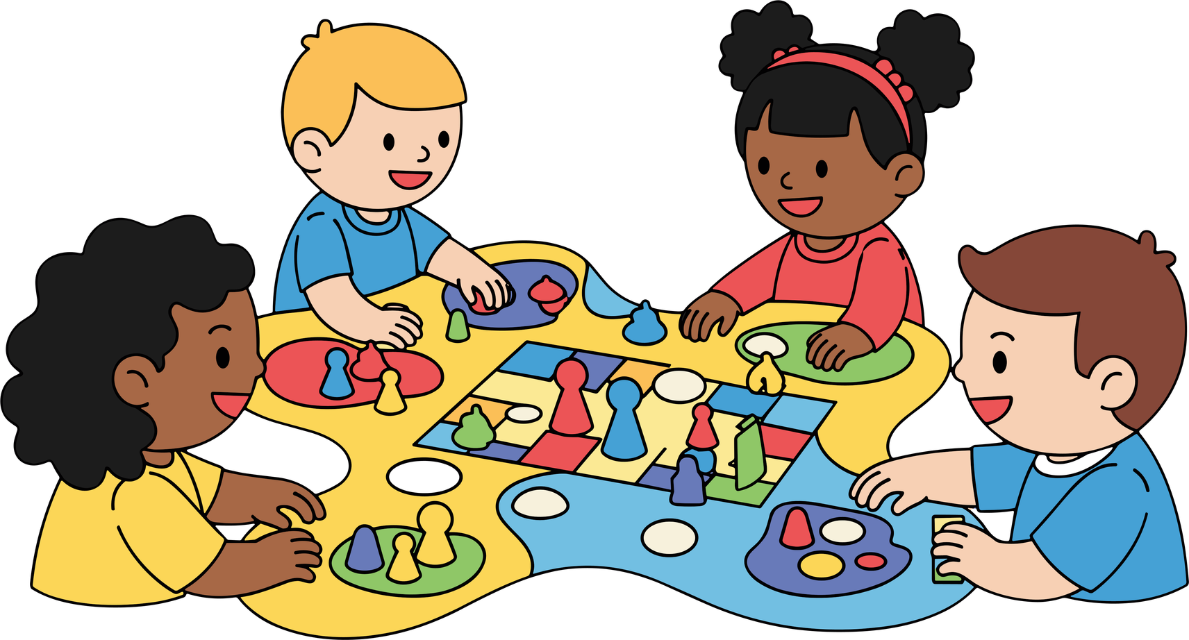
In welchen Situationen stimmen wir überein?
In welchen denken wir unterschiedlich?
Warum?
Denke daran
  Wir alle fühlen manchmal Scham.
  Nicht alle fühlen wegen derselben Dinge Scham.
  Über das zu sprechen, was wir fühlen, hilft uns, einander zu verstehen und zu respektieren.

Slide 9
Porträtspiel – Wo versteckt sich die Scham?

Slide 10
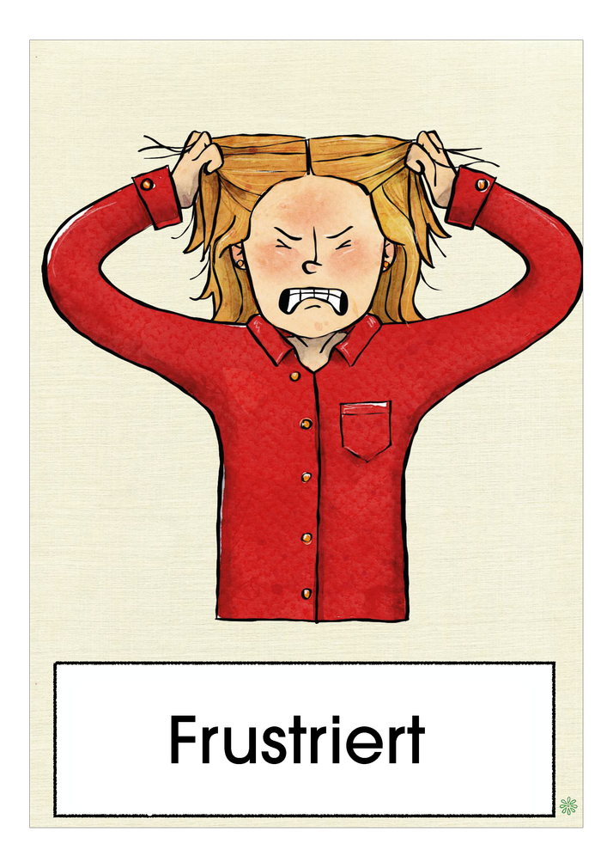
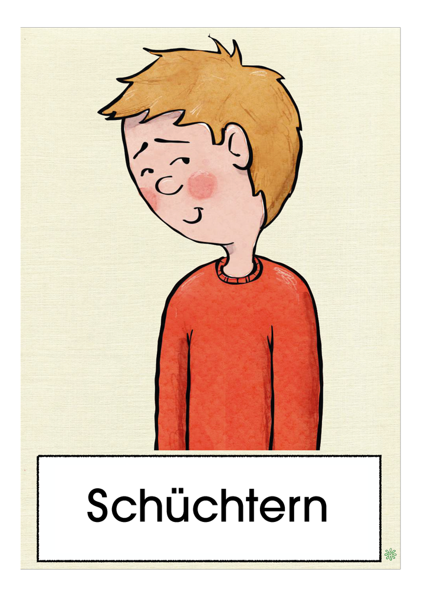
Materialien:
  Karten mit Gesichtern, die Emotionen zeigen
  Tafel und Marker
  Blätter und Stifte (optional zum Zeichnen)
Was wir machen
Wir schauen uns verschiedene Gesichter an und versuchen zu erraten, welche Emotion sie zeigen.
Danach suchen wir gemeinsam danach, wo sich Scham im Körper und im Gesicht zeigt.
(Vielleicht können wir auch unser eigenes „Scham-Gesicht“ zeichnen.)
Denke daran
  Scham zeigt sich auch im Körper.
  Wenn wir lernen, sie bei uns selbst zu erkennen, können wir auch andere besser verstehen.
  Und wir alle, wirklich alle, fühlen sie manchmal.

Slide 11



Emotionen zeigen sich im Körper und im Gesicht. Heute werden wir zu Detektiv*innen der Emotionen.

Slide 12
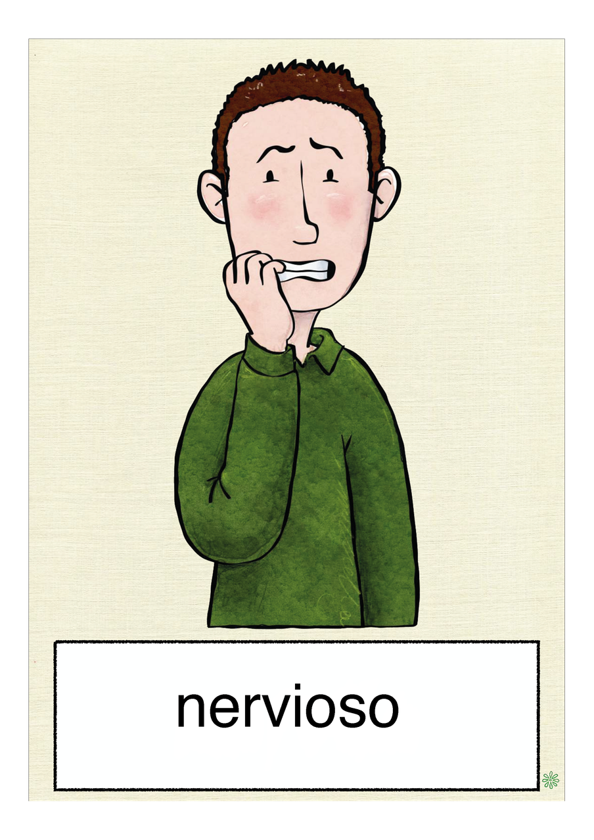
Fragen wir
Beobachtungshinweise
01
Welche Emotion siehst du in diesem Gesicht?
01
Schaut die Person nach unten?
02
Welche Hinweise lassen dich denken, dass es Scham ist?
02
Ist das Gesicht rot?
03
03
Scheint die Person sich verstecken zu wollen?
Verändert sich bei allen das Gesicht auf die gleiche Weise, wenn wir uns schämen?
04
Bleibt sie still?

Slide 13
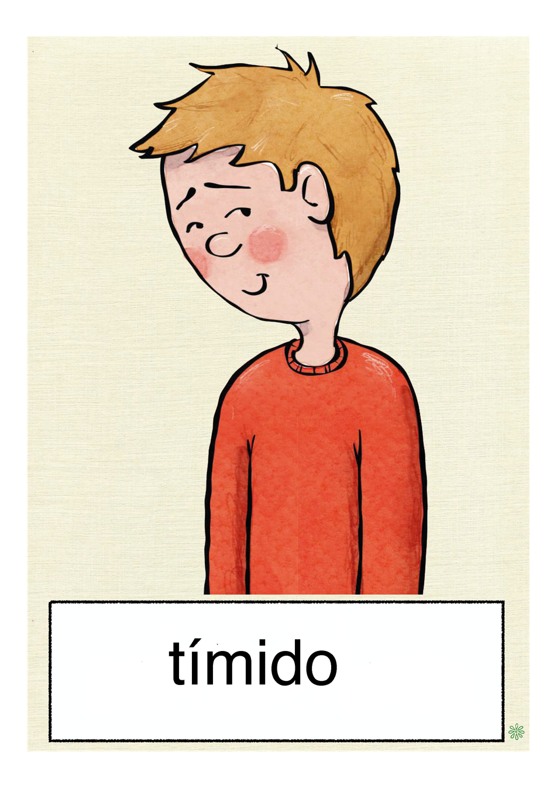
Fragen wir
Beobachtungshinweise
01
Welche Emotion siehst du in diesem Gesicht?
01
Schaut die Person nach unten?
02
Welche Hinweise lassen dich denken, dass es Scham ist?
02
Ist das Gesicht rot?
03
Verändert sich bei allen das Gesicht auf die gleiche Weise, wenn wir uns schämen?
03
Scheint die Person sich verstecken zu wollen?
04
Bleibt sie still?

Slide 14
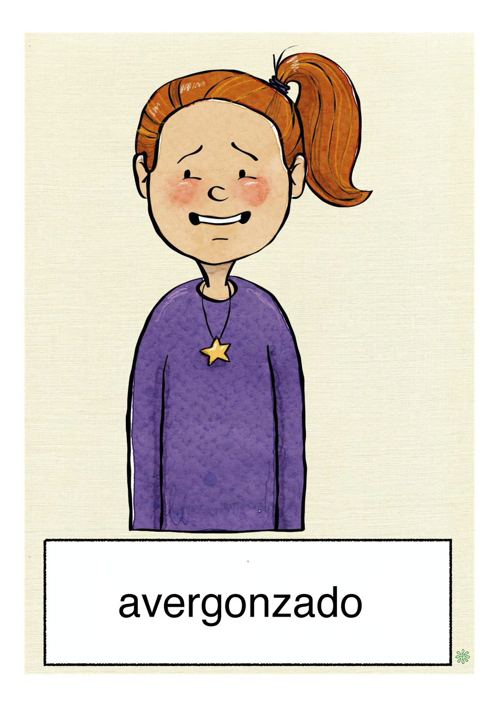
Fragen wir
Beobachtungshinweise
01
Welche Emotion siehst du in diesem Gesicht?
01
Schaut die Person nach unten?
02
Welche Hinweise lassen dich denken, dass es Scham ist?
02
Ist das Gesicht rot?
03
03
Scheint die Person sich verstecken zu wollen?
Verändert sich bei allen das Gesicht auf die gleiche Weise, wenn wir uns schämen?
04
Bleibt sie still?

Slide 15
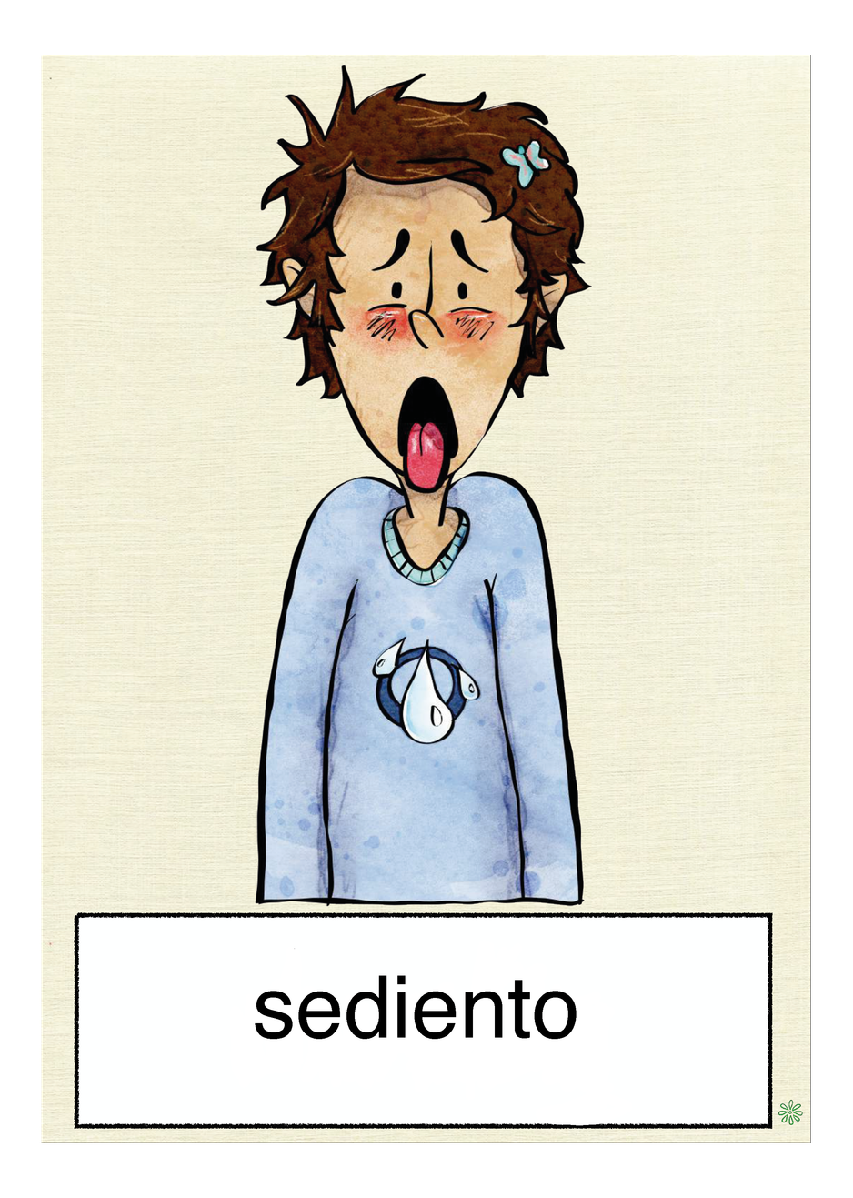
Fragen wir
Beobachtungshinweise
01
Schaut die Person nach unten?
01
Welche Emotion siehst du in diesem Gesicht?
02
Ist das Gesicht rot?
02
Welche Hinweise lassen dich denken, dass es Scham ist?
03
Scheint die Person sich verstecken zu wollen?
03
Verändert sich bei allen das Gesicht auf die gleiche Weise, wenn wir uns schämen?
04
Bleibt sie still?

Slide 16
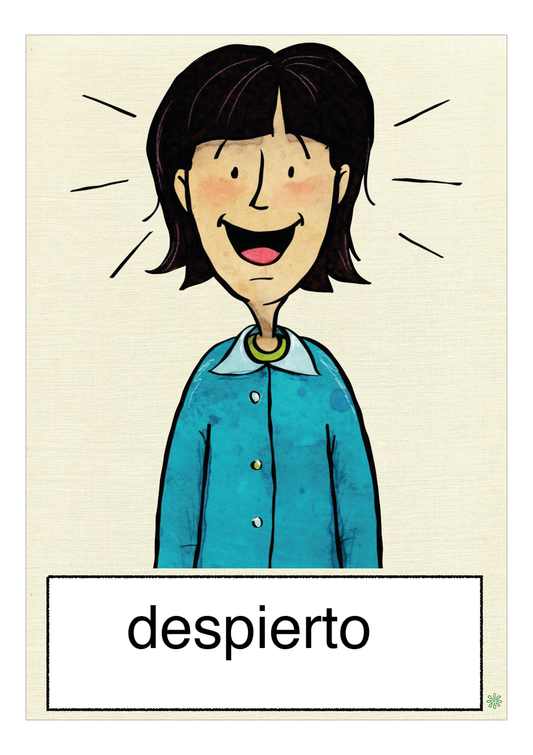
Fragen wir
Beobachtungshinweise
01
Welche Emotion siehst du in diesem Gesicht?
01
Schaut die Person nach unten?
02
Welche Hinweise lassen dich denken, dass es Scham ist?
02
Ist das Gesicht rot?
03
Scheint die Person sich verstecken zu wollen?
03
Verändert sich bei allen das Gesicht auf die gleiche Weise, wenn wir uns schämen?
04
Bleibt sie still?

Slide 17
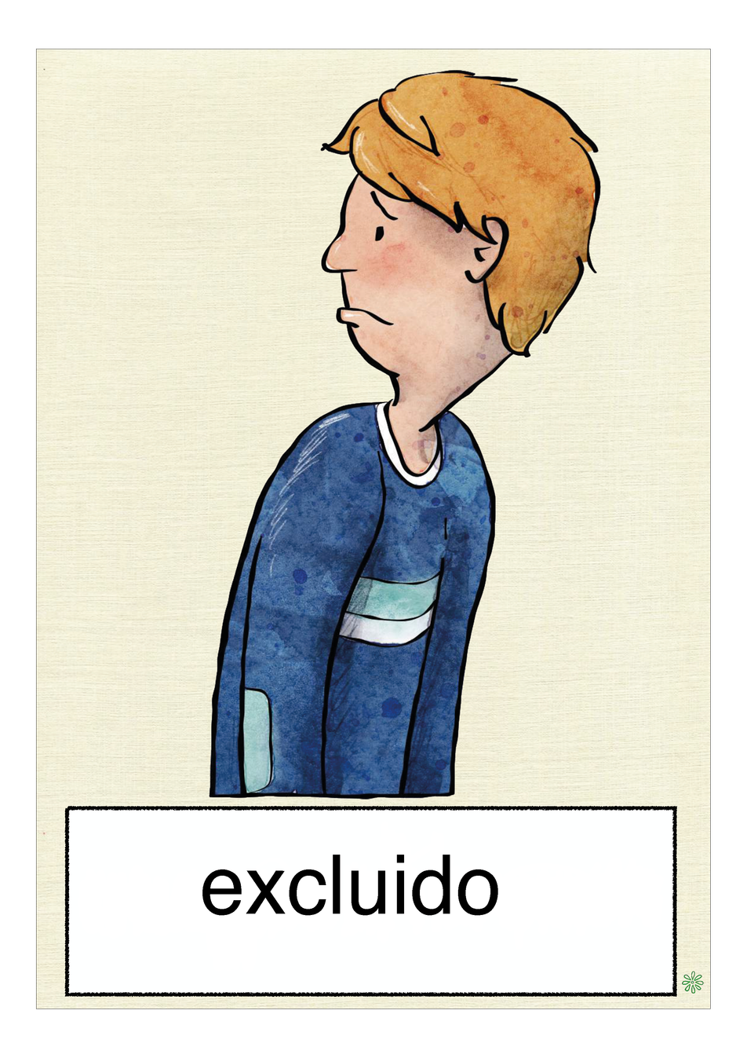
Fragen wir
Beobachtungshinweise
01
Welche Emotion siehst du in diesem Gesicht?
01
Schaut die Person nach unten?
02
Welche Hinweise lassen dich denken, dass es Scham ist?
02
Ist das Gesicht rot?
03
Scheint die Person sich verstecken zu wollen?
03
Verändert sich bei allen das Gesicht auf die gleiche Weise, wenn wir uns schämen?
04
Bleibt sie still?

Slide 18
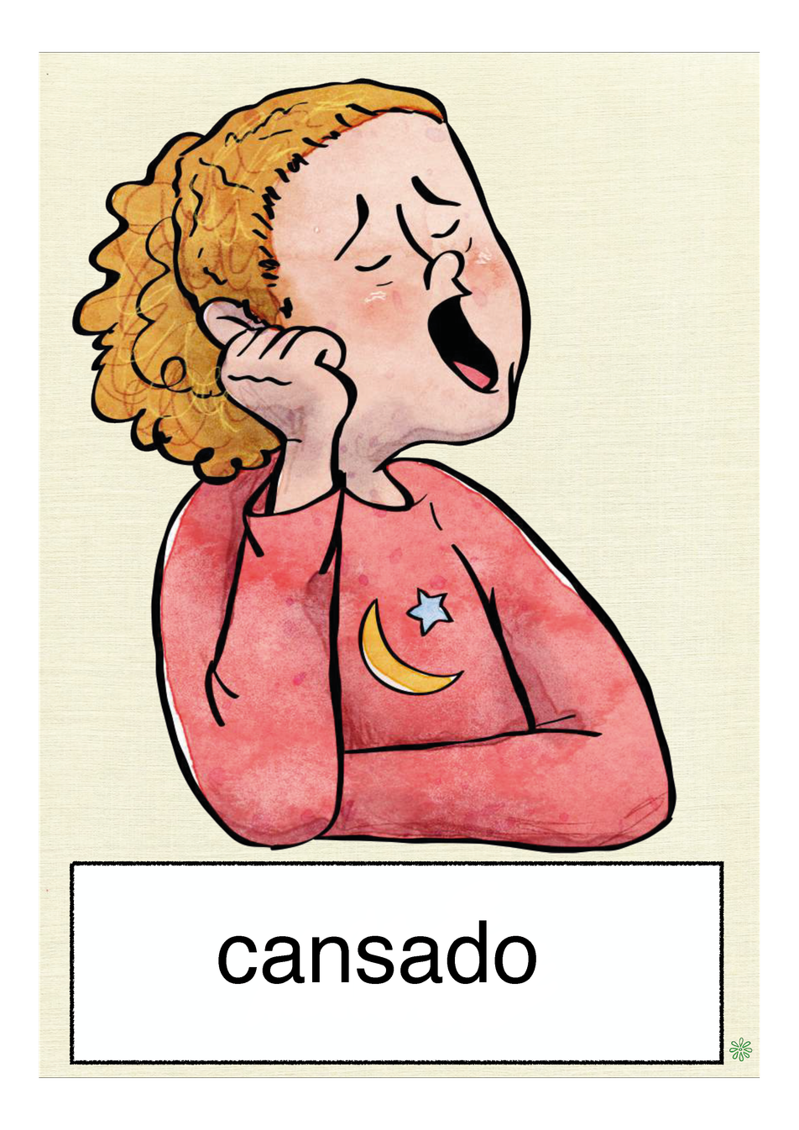
Fragen wir
Beobachtungshinweise
01
Welche Emotion siehst du in diesem Gesicht?
01
Schaut die Person nach unten?
02
Welche Hinweise lassen dich denken, dass es Scham ist?
02
Ist das Gesicht rot?
03
Scheint die Person sich verstecken zu wollen?
03
Verändert sich bei allen das Gesicht auf die gleiche Weise, wenn wir uns schämen?
04
Bleibt sie still?

Slide 19
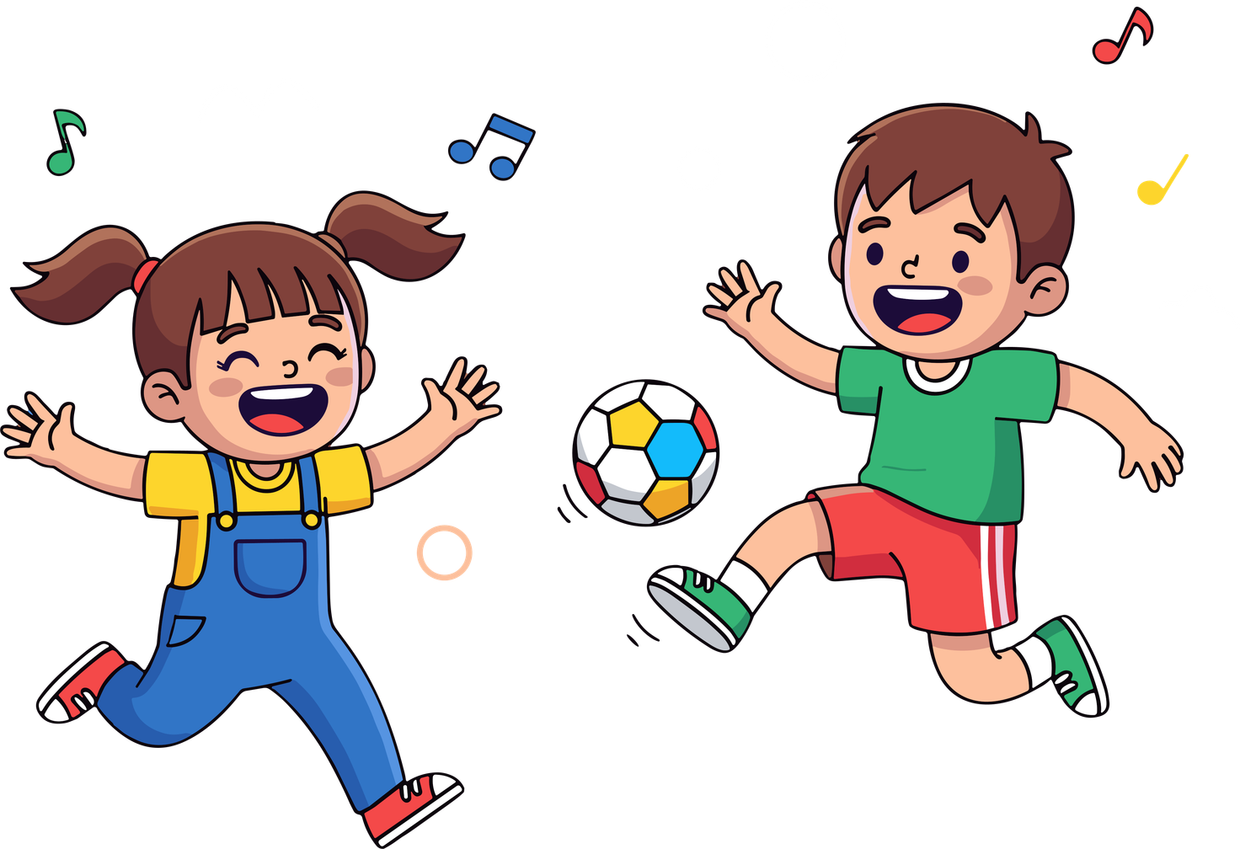
Abschluss von Tag 1
Wir beenden den Tag, indem wir uns daran erinnern, was wir über Scham gelernt haben:
  Dass wir sie alle fühlen, dass wir nicht allein sind und dass darüber zu sprechen sie leichter macht.
Denke daran:
  Scham ist kein Feind.
  Sie ist eine Emotion, die uns begleitet und die wir lernen können, ruhig und respektvoll auszudrücken.

Slide 20
Tag 2. Auslöser von Scham und gegenseitige Unterstützung
Ideensammlung – „Wann fühle ich Scham?“

Slide 21
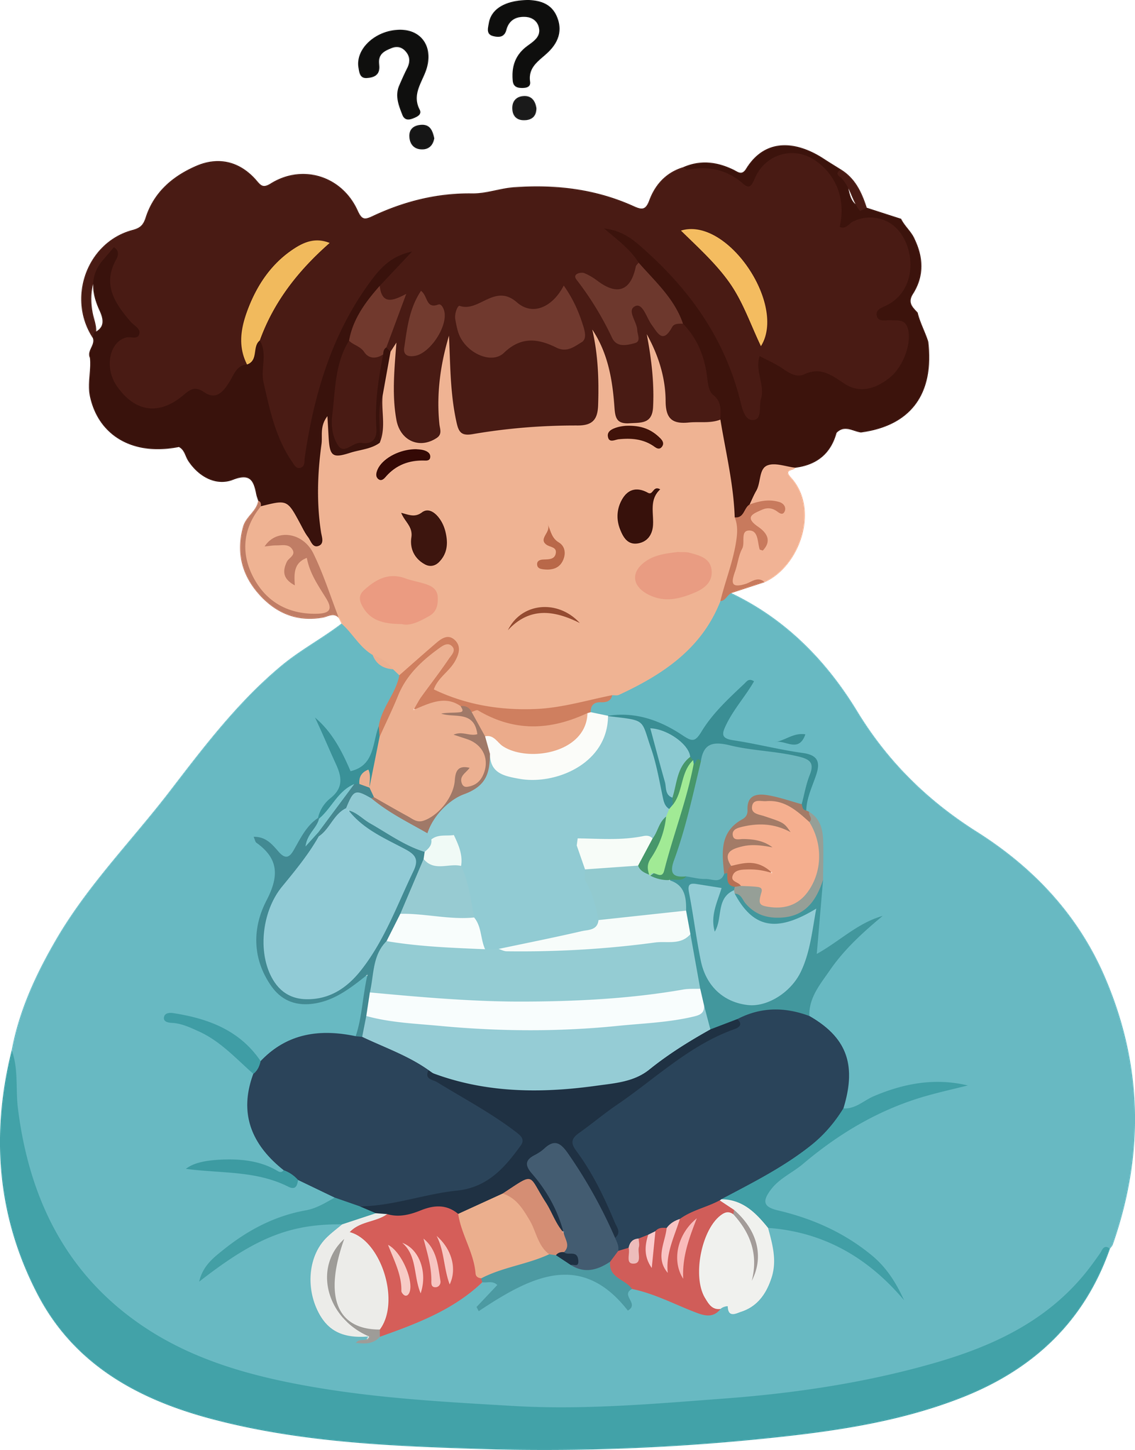
Materialien:
  Karten oder Haftnotizen
  Marker
  Tafel oder große Wandfläche
  (Optional) ruhige Musik
Was wir machen
Wir denken an Situationen, die in der Schule Scham auslösen können.
Wir schreiben oder zeichnen eine Situation auf eine Karte
(sie muss nicht persönlich sein).
Danach kleben wir alle Karten auf ein Plakat, um zu sehen, welche Dinge sich wiederholen.

Slide 22

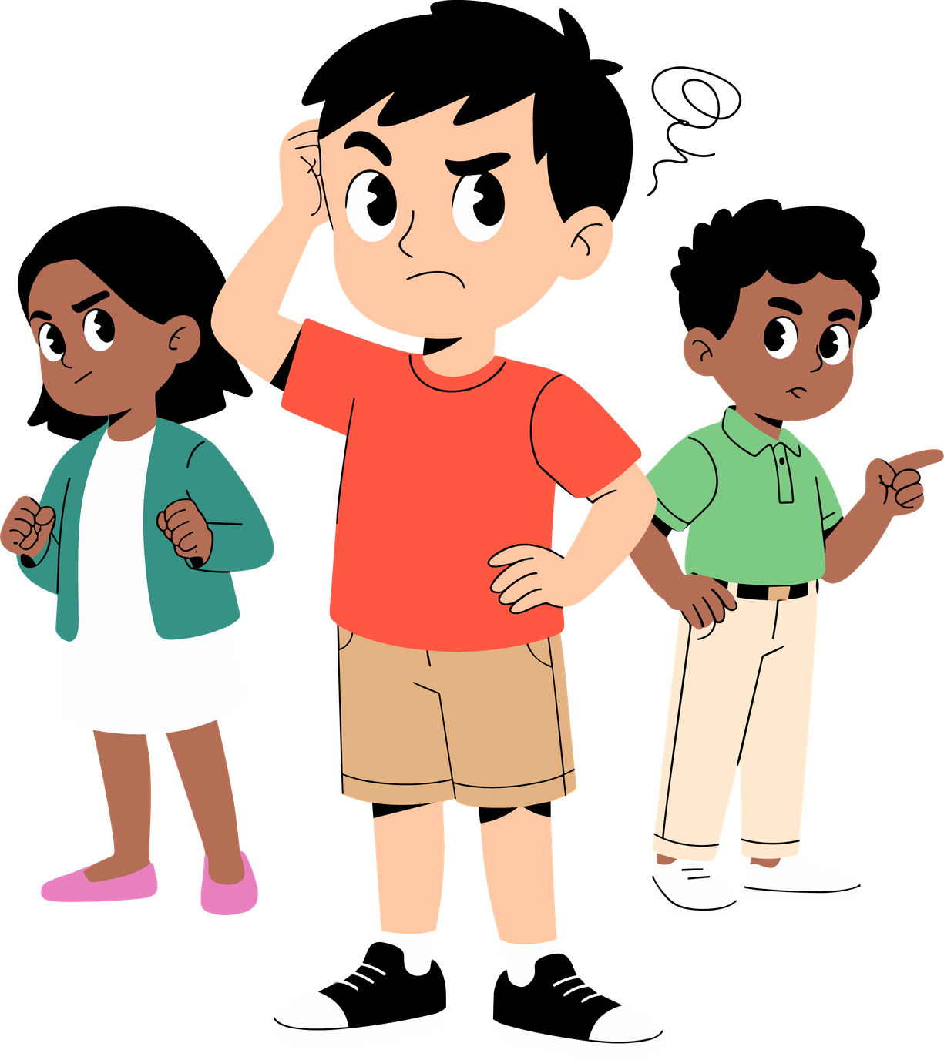
Vor anderen einen Fehler machen
Sich beobachtet
oder beurteilt
fühlen
Keine Anerkennung bekommen
Ausgeschlossen oder ignoriert werden
Über etwas sehr Persönliches sprechen

Slide 23
Gibt es Situationen, die sich auf dem Plakat wiederholen?
Warum lösen manche Dinge mehr Scham aus als andere?
Was können wir tun, damit sich niemand schlecht fühlt, wenn er*sie im Unterricht einen Fehler macht?
Denke daran
Wir alle fühlen manchmal Scham. Wir können lernen, sie zu erkennen und zu verstehen, wann sie erscheint. In dieser Klasse können wir alle dazu beitragen, dass sich niemand schlecht fühlt, wenn er*sie einen Fehler macht.

Slide 24
Aktivität 2.2
Was mir hilft, wenn ich Scham fühle

Slide 25
Materialien:
  Karten oder Haftnotizen
  Marker
  Tafel oder große Wandfläche
  (Optional) ruhige Musik
Was wir machen
Wir denken an Situationen, die in der Schule Scham auslösen können.
Wir schreiben oder zeichnen eine Situation auf eine Karte
(sie muss nicht persönlich sein).
Danach kleben wir alle Karten auf ein Plakat, um zu sehen, welche Dinge sich wiederholen.

Slide 26
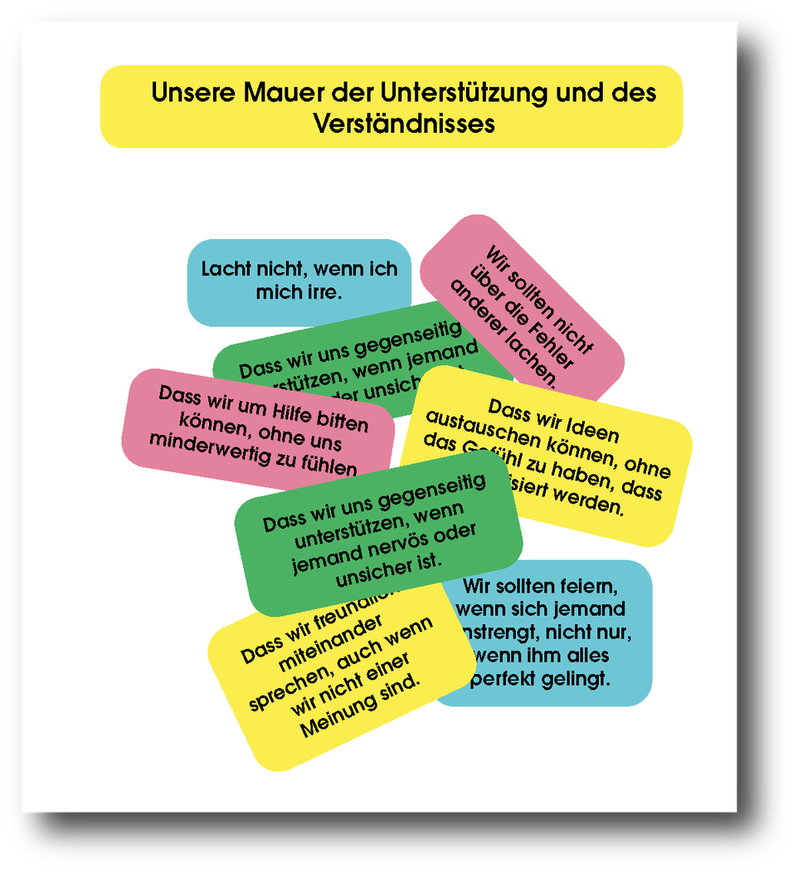
Wir haben bereits gesehen, welche Dinge Scham auslösen können.
Jetzt denken wir darüber nach, was uns hilft, wenn wir das fühlen.
Welche Worte, Gesten oder Handlungen helfen uns, uns besser zu fühlen?
Beispiele:
  Dass mir jemand zuhört.
  Dass niemand über mich lacht.
  Dass mir etwas Nettes gesagt wird.
  Dass man mir Zeit gibt, mich zu beruhigen.
  Dass man mich daran erinnert, dass das allen einmal passiert.

Slide 27
Wir erstellen ein Plakat, um uns daran zu erinnern
Welche Dinge helfen dir, dich begleitet zu fühlen, wenn du dich schämst?
Welche Geste würdest du gern von anderen bekommen?
Wie können wir unseren Mitschüler*innen helfen?

Slide 28
Denke daran
Wir alle können Scham fühlen.
Und wir alle können dazu beitragen, dass sich jemand besser fühlt.
Unsere neue Wand ist eine Erinnerung daran, dass wir gemeinsam das Klassenzimmer zu einem sicheren Ort machen.
Wenn wir uns verstehen, können wir ruhiger und mit mehr Empathie reagieren.

Slide 29
Ergänzende Aktivitäten
Anonyme Geschichten über Scham

Slide 30

Materialien:
  Leere Blätter oder kleine Zettel
  Eine Box, ein großer Umschlag oder eine Tasche (zum Sammeln der Geschichten)
  Tafel oder Flipchart und Marker
  (Optional) dekoratives Etikett: „Dinge, die uns verbinden“ (für die Box)
Was wir machen
Wir schreiben anonyme Geschichten über Scham.
Sie müssen nicht real sein.

Slide 31
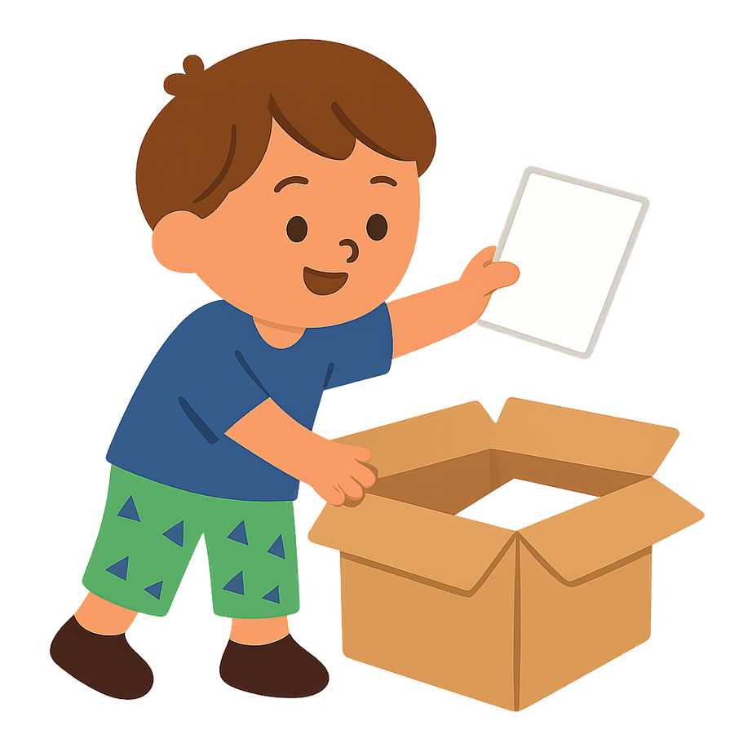
Wir lesen einen Zettel nach dem anderen und beantworten:
Warum kann diese Situation Scham auslösen?
Was könnten wir tun, wenn das einerm Mitschülerin passieren würde?
Was hilft in solchen Momenten?

Slide 32
Scham ist etwas, das wir alle fühlen.
Wenn wir ohne Angst darüber sprechen, verstehen wir uns besser und
gehen achtsamer miteinander um.

Slide 33
Ergänzende Aktivitäten
Die Scham-Ampel

Slide 34

Materialien:
  Karten: rot, gelb, grün
  Liste mit Situationen
  Platz zum Bewegen
Was wir machen
  Wir verwenden eine „Emotionen-Ampel“, um zu zeigen, wie viel Scham verschiedene Situationen auslösen würden.
  Wir lesen mehrere Sätze und jede Person hebt die Karte hoch, die die Intensität am besten darstellt.
Denke daran
  Wir alle haben schon einmal Scham gefühlt.
Wenn wir sie teilen (auch anonym), verstehen wir uns besser und lernen, respektvoller miteinander umzugehen.

Slide 35
01
Den Text eines Liedes im Musikunterricht vergessen.
  Rot: Viel
  Gelb: Mittel
  Grün: Wenig oder gar nicht
02
Stolpern und auf dem Schulhof hinfallen.
03
Eine schlechte Note in einem Fach bekommen, in dem ich normalerweise gut bin.
04
Dass jemand laut vorliest, was ich geschrieben habe.
05
Zu spät kommen, wenn alle schon sitzen.
06
Es wäre mir peinlich, vor meinen Freund*innen hinzufallen.
Denke daran
  Jede Person erlebt Scham auf ihre eigene Weise.
Es gibt keine „richtigen“ Intensitäten: alle sind gültig.

Slide 36
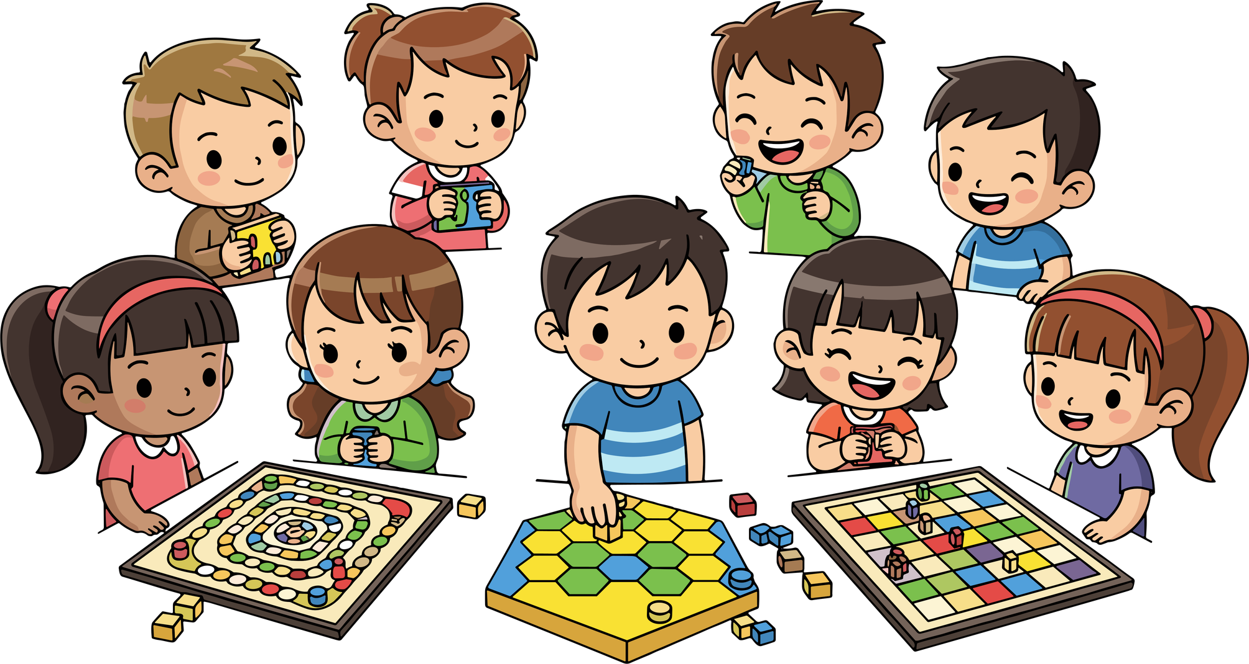
Wir alle fühlen manchmal Scham. Sie ist nichts Schlechtes. Sie ist ein Signal, das uns hilft, uns zu verstehen und um das zu bitten, was wir brauchen.
Heute haben wir gesehen, dass wir alle irgendwann Scham fühlen und dass jede Person sie auf ihre eigene Weise erlebt. Wenn wir darüber sprechen, verstehen wir sie besser. Und wenn wir respektvoll miteinander umgehen, muss sich niemand dafür verstecken, wie er*sie sich fühlt. Danke für eure Teilnahme und dafür, dass wir gemeinsam eine sicherere und empathischere Klasse gestalten.

Slide 37


